Slide 1


Land Classification: neural network approaches on satellite images
Relatore
Prof. Irene Amerini
Candidato
Paolo Renzi
Matricola 1887793
Correlatore
Lorenzo Papa
Notes:
‹#›

Slide 2
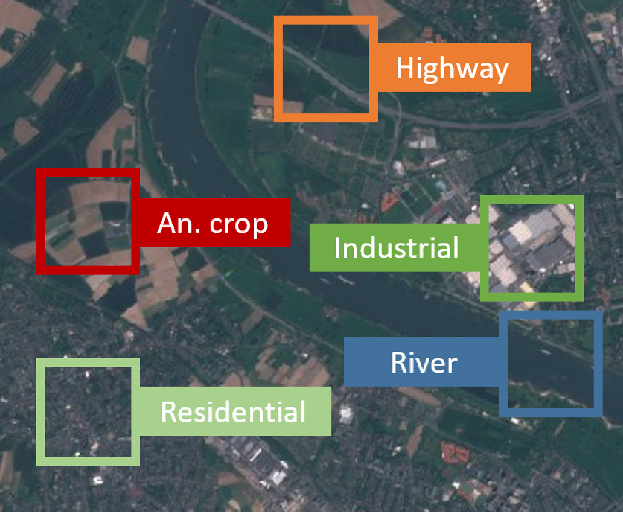
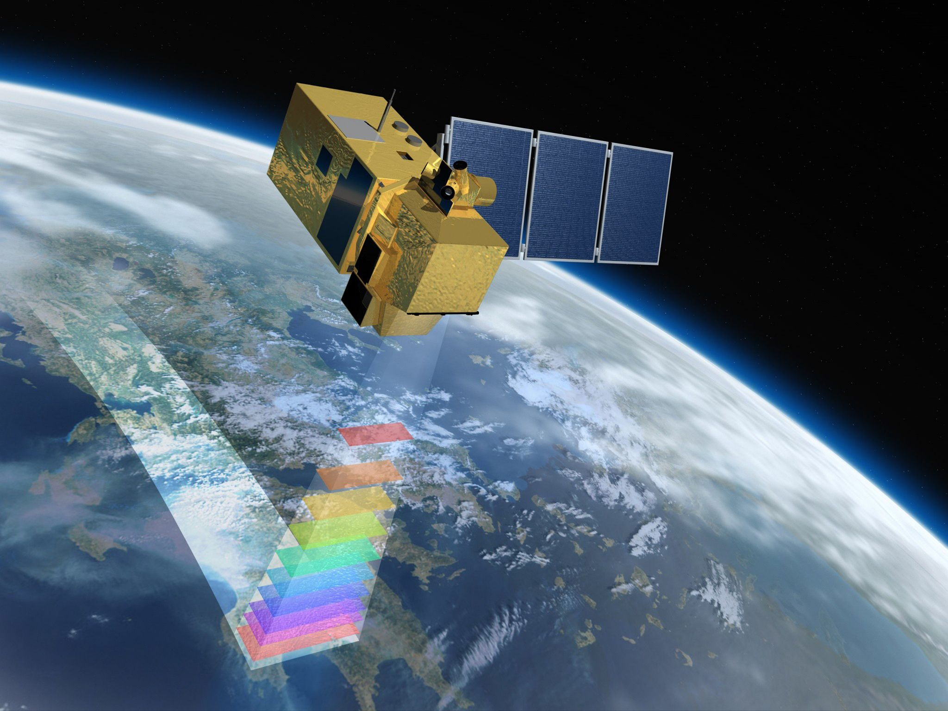
Dominio applicativo
Identificazione della destinazioni d’uso del suolo da immagini satellitari (residenziale, campo coltivato, ).
Può aiutare nello sviluppo agricolo e urbano, nei soccorsi dopo una calamità naturale…
Notes:
campo agricolo
cosa si intende per destinazione d’uso con es. a partire dalla foto,
applicazioni per esempio abusi edilizi, aree a rischio idrogeologico

Slide 3
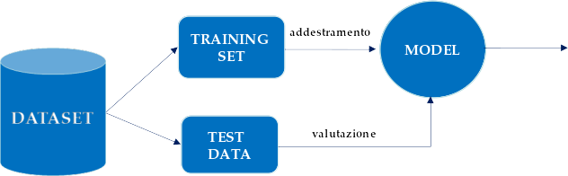

Soluzioni proposte
Algoritmi di classificazione confrontati:
multi layer perceptron
reti neurali convoluzionali
Processo di apprendimento:
TRAINING DATA
PREDICTIONS
VALIDATION DATA
TEST DATA
controllo generalizzazione
Notes:
introdurre i 2 classificatori
pipeline di addestramento

Slide 4
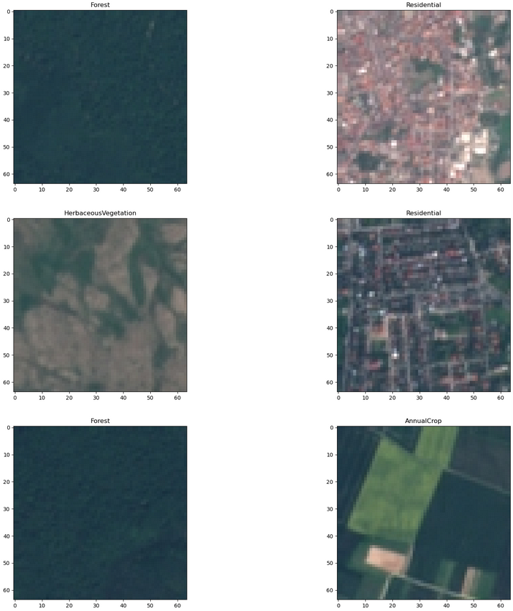
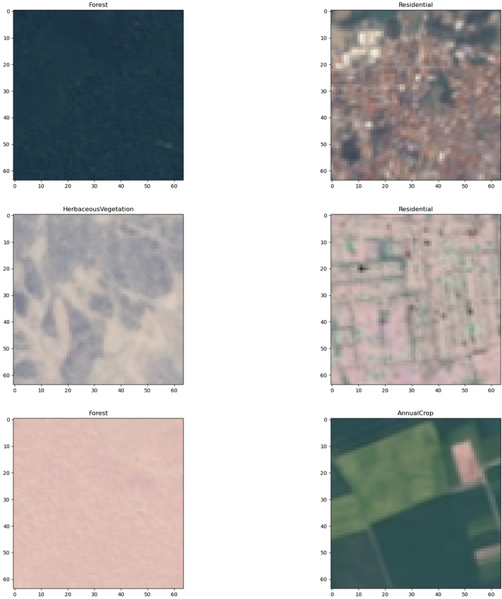
Soluzione proposta - Data Augmentation
Si aumenta la numerosità delle immagini usate in fase di addestramento modificando immagini del dataset.
In particolare sono stati usati questi metodi
flip
rotation
inversion
hue
saturation
brightness
contrast
Notes:
metodo molto usato per facilitare la generalizzazione

Slide 5
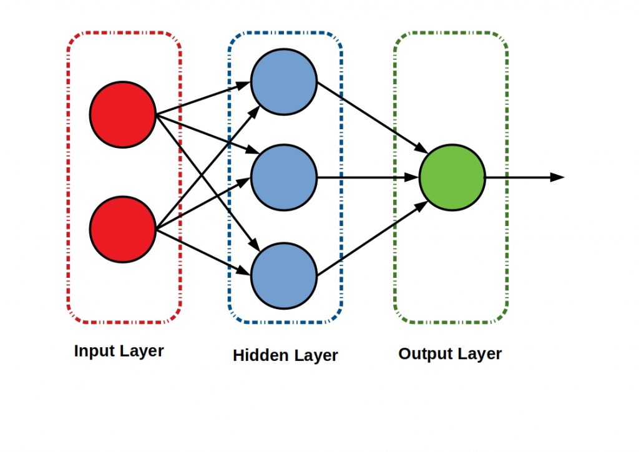
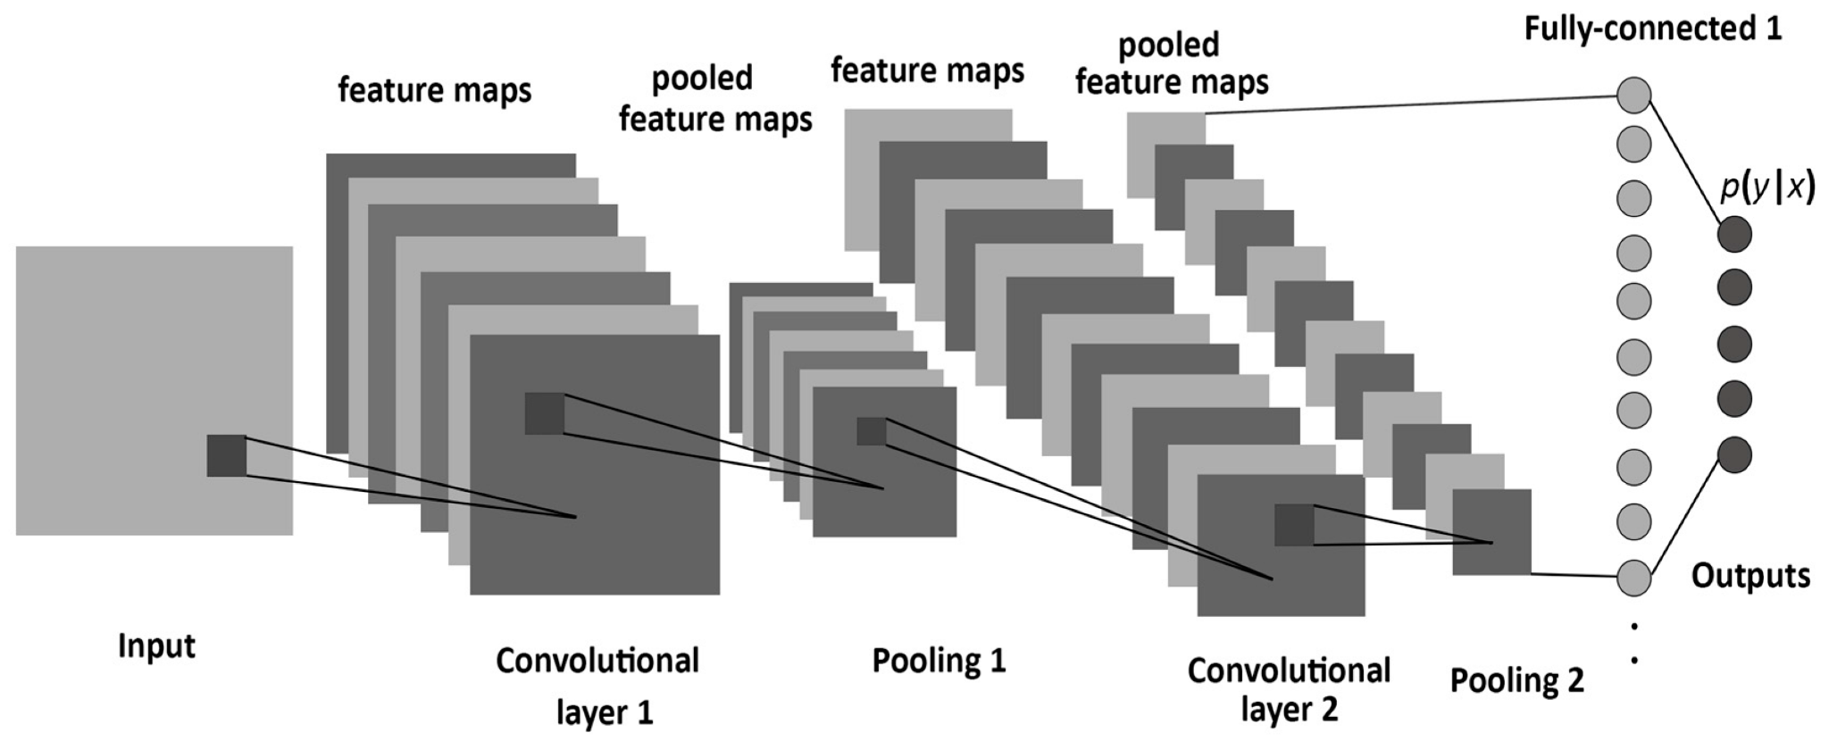
Architetture di rete proposte
Multi Layer Perceptron:
profondità
ampiezza
Convolutional Neural Networks:
5 layer CNN
MobileNet V1,V2
EfficientNet B3,B4
ResNet V1,V2
Notes:
descrivere il funzionamento delle architetture

Slide 6
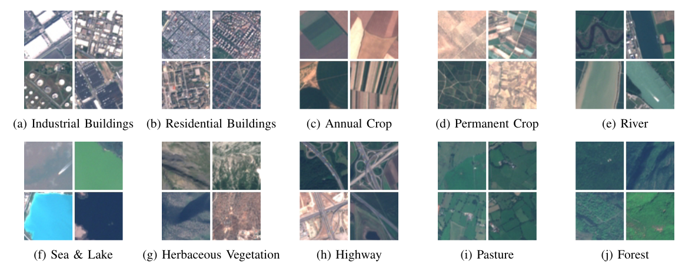
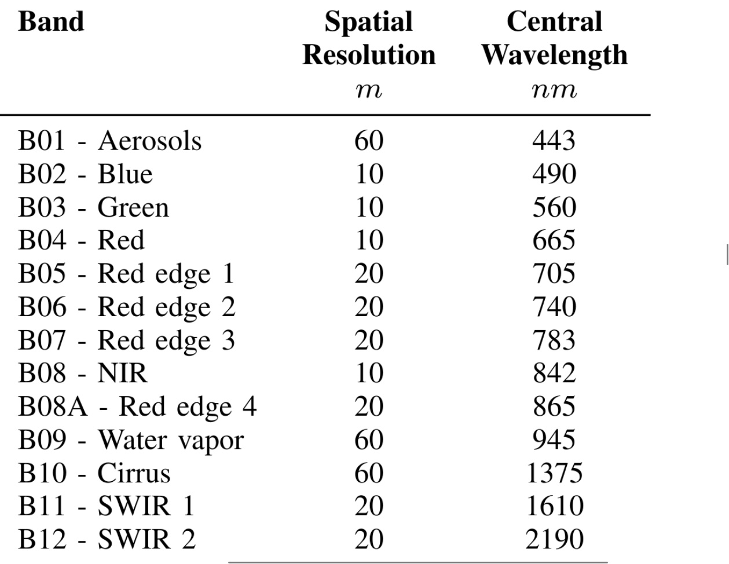
EuroSAT dataset
Il dataset contiene 27000 immagini
Ogni classe ha circa 2000/3000 immagini
Contiene immagini sia immagini RGB che immagini spettrali (13 bande)
Notes:
riferimento all’immagine di slide 1
discussione sul bilanciamento delle classi
e delle bande

Slide 7

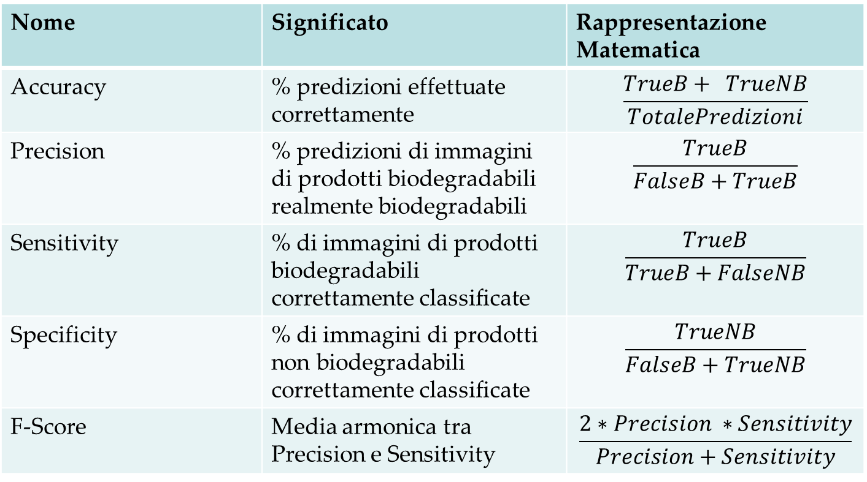
Dettagli implementativi e metriche
loss: cross entropy loss
ottimizzatore: Adam (Adaptive Moment Estimation)
learning rate iniziale 0.0001
epoch < 10: lr * e^(-0.1)
epoch < 100: lr * e^(-0.01)
metrica di valutazione: accuratezza
Notes:
spiegare loss e ottimizzatore a partire dal processo di back propagation
spiegare accuratezza

Slide 8
Risultati sperimentali - confronto tra modelli
 | 3 channels | all channels | con data augmentation
MLP | 68.53% | 83.72% | 83.86%
5 layers CNN | 68.76% | 92.06% | 95.08%
EfficientNetB3 | 71.26% | – | 73.02%
EfficientNetB4 | 70.37% | – | 72.53%
MobileNet | 94.73% | – | 95.37%
MobileNetV2 | 95.62% | – | 95.71%
ResNet | 96.74% | – | 97.08%
ResNetV2 | 93.43% | – | 95.36%
Notes:
perchè non ho testato molte reti con immagini spettrali, confronto tra i vari risultati

Slide 9
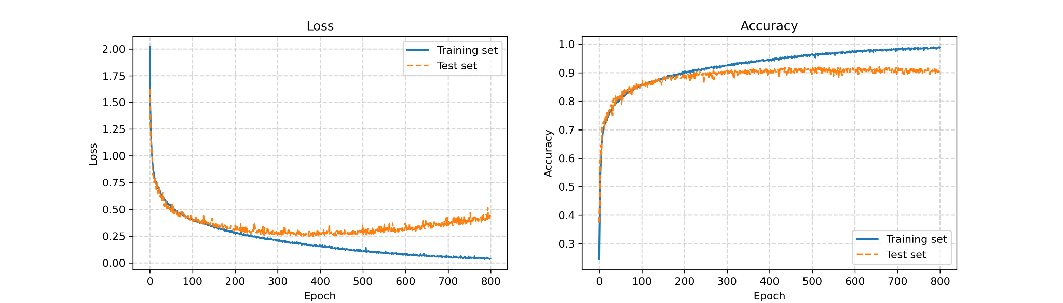
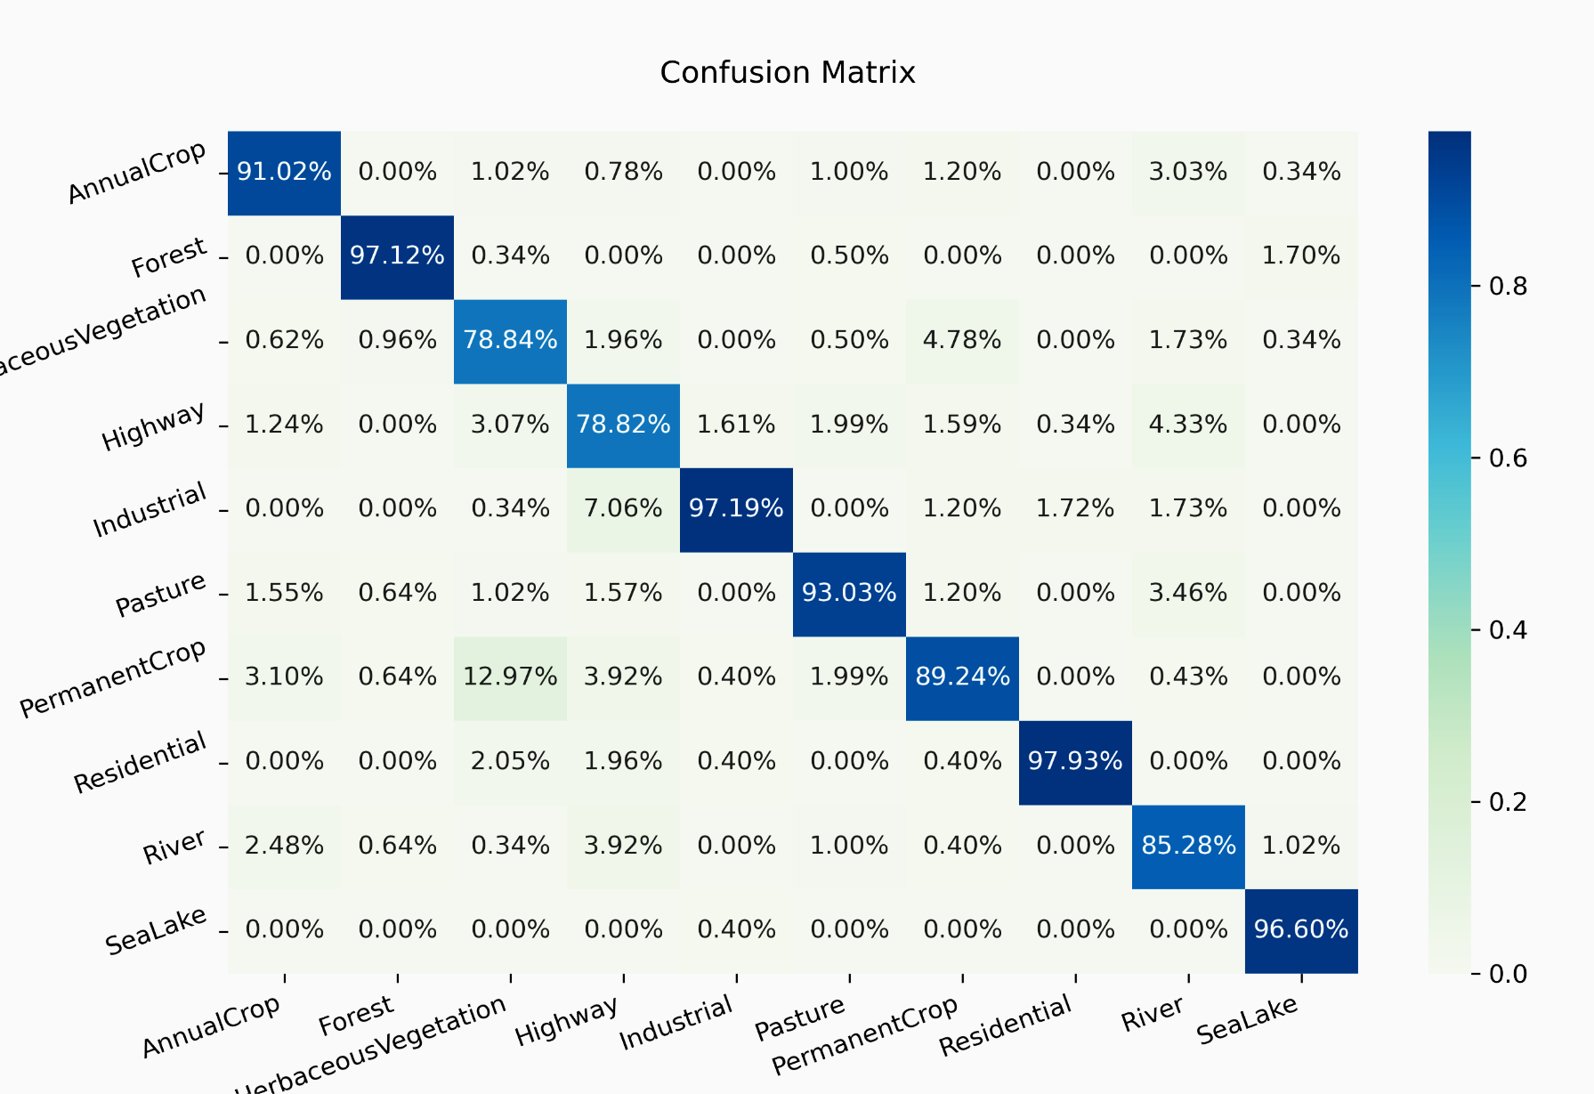
Risultati 5 layers CNN
Notes:
overfitting nella loss e accuracy
confusion matrix erbaceous vegetation e permanent crop e highway e industrial confusi

Slide 10
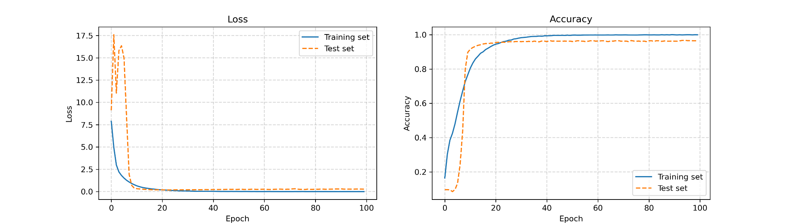
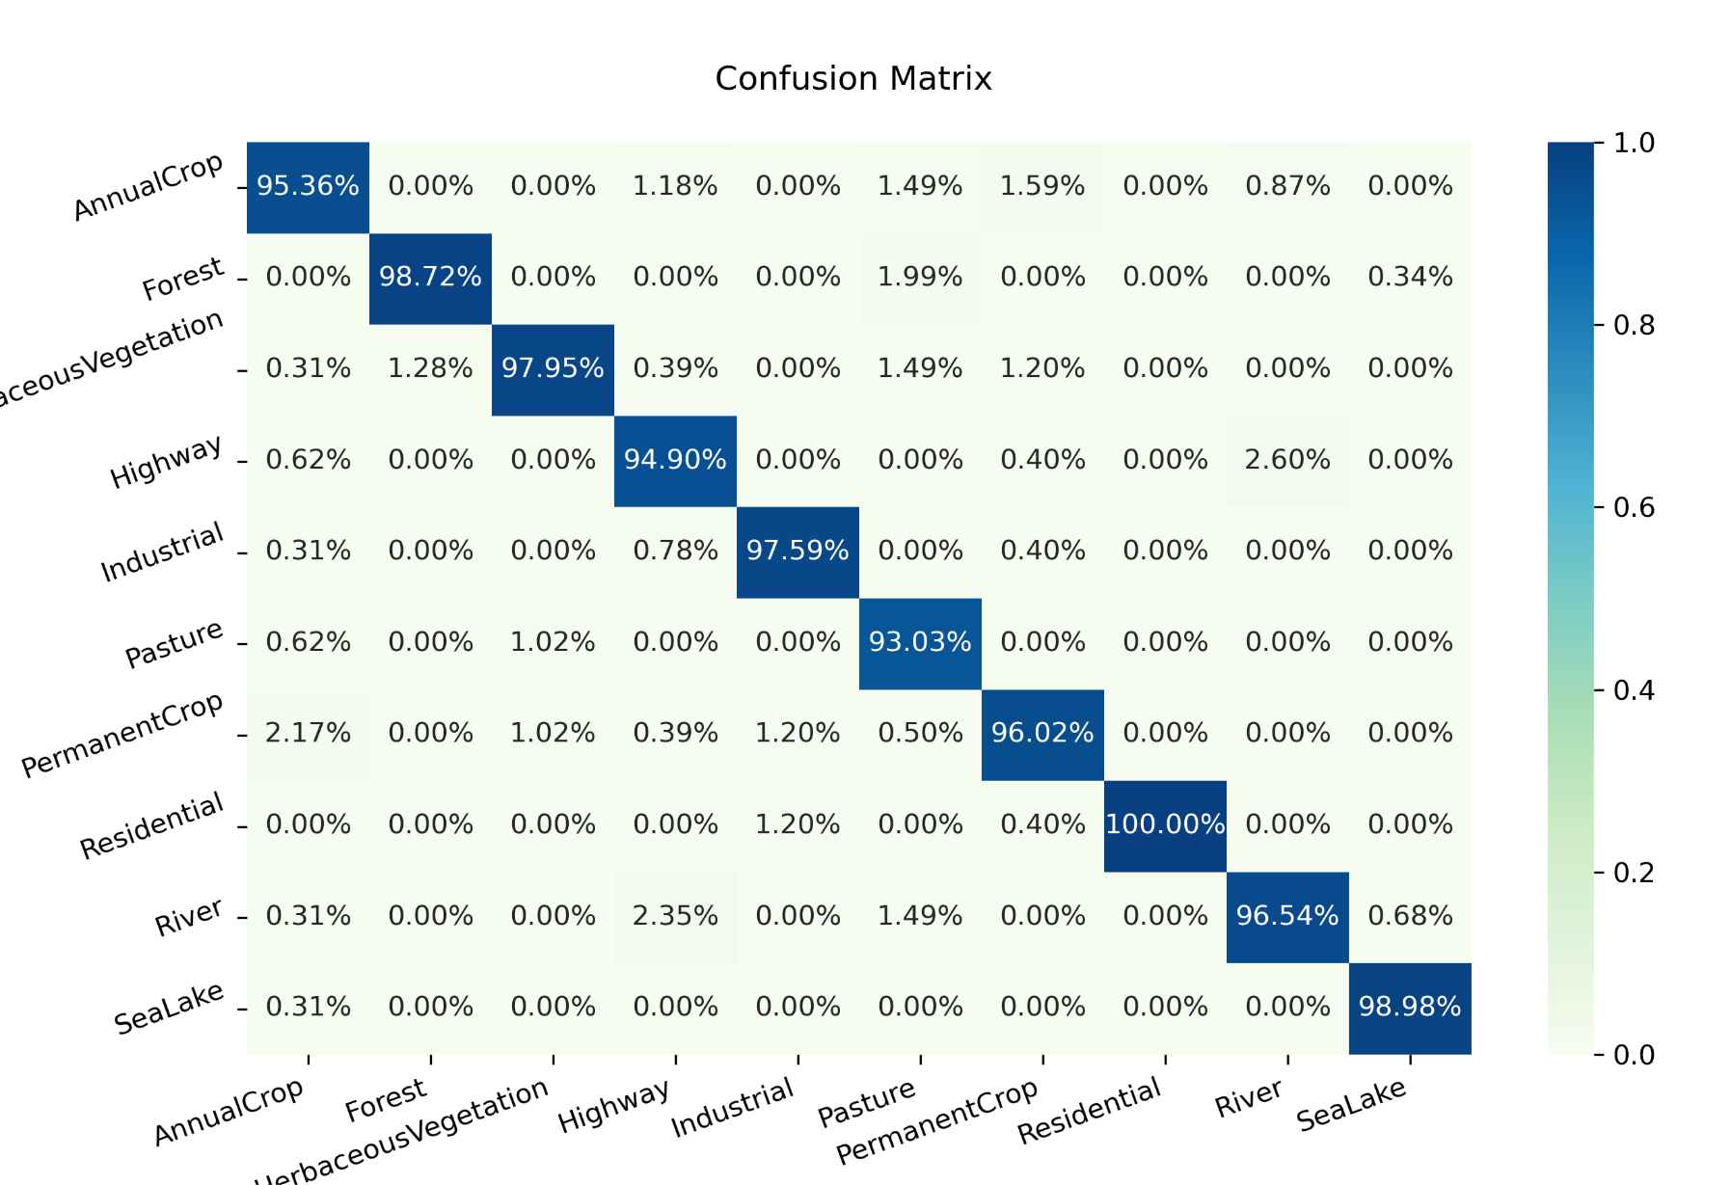
Risultati ResNet
Notes:
inizio non buono a causa dei pesi imparati su altro problema

Slide 11
Conclusioni e obiettivi futuri
L’obiettivo del progetto è stato quello di confrontare vari metodi per classificare immagini satellitari.
Sono stati valutati 8 classificatori, 5 hanno superato un’accuratezza del 95% ed il migliore è risultato ResNet con il 97.08%.
Obiettivi futuri:
Studiare una profondità della parte convoluzionale dell'architettura diversa.
Selezione delle bande delle immagini spettrali.
Provare altre reti standard.

Slide 12
Grazie per l’attenzione
Relatore
Prof. Irene Amerini
Candidato
Paolo Renzi
Matricola 1887793
Correlatore
Lorenzo Papa
Notes:
‹#›

Slide 13
Data Augmentation

